Slide 1
تلخيص الدرس 10

Slide 2
يستخدم الاقتصاديون والإحصائيون عدة طرق لتتبع النمو الاقتصادي. الأكثر شهرة وتتبعًا هو الناتج المحلي الإجمالي (GDP)
مع مرور الوقت ، سلط بعض الاقتصاديين الضوء على القيود والتحيزات في حساب الناتج المحلي الإجمالي.
تحتفظ منظمات مثل مكتب إحصاءات العمل و (BLS) Bureau of Labor Statiscs منظمة التعاون الاقتصادي والتنمية (OECD) Organization for Economic Co-operation and Development أيضًا بمقاييس الإنتاجية النسبية لقياس الإمكانات الاقتصادية.
Notes:
1-The Bureau of Labor Statistics (BLS) is an American government agency tasked with collecting and disseminating a range of economic and employment data.
2- The Organisation for Economic Co-operation and Development (OECD) is a group of 37 member countries that discuss and develop economic and social policy

Slide 3
The expenditure approach to measuring GDP
نهج الإنفاق الإنفاق لقياس الناتج المحلي الإجمالي
يقيس إجمالي الإنفاق على السلع والخدمات النهائية المنتجة داخل الدولة خلال فترة زمنية محددة
Four main categories of spending: consumption (C), investment (I), Government purchases of goods and services (G), and net exports (NX)
أربع فئات رئيسية للإنفاق: الاستهلاك (C) ، والاستثمار (I) ، والمشتريات الحكومية من السلع والخدمات (G) ، وصافي الصادرات (NX)
Y = C + I + G + NX
  the Income-expenditure identity
  NX= Exports minus Imports

Slide 4
I- 1- Consumption الاستهلاك
يمكن تعريف الاستهلاك بطرق مختلفة ، ولكن أفضل وصف عادة هو الشراء النهائي للسلع والخدمات من قبل الأفراد. وغالبًا ما يشار إليه أيضًا باسم الإنفاق الاستهلاكي.
يعتبر الاستهلاك أحد أكبر المفاهيم في الاقتصاد وهو مهم للغاية لأنه يساعد في تحديد نمو الاقتصاد ونجاحه.
  يمكن للشركات أن تفتح وتقدم جميع أنواع المنتجات الرائعة ، ولكن إذا لم نشتري منتجاتها أو نستهلكها ، فلن يستمروا في العمل لفترة طويلة

Slide 5
نظرية الدخل المطلق (كينز) Absolute Income Theory (Keynes)
وفقًا لكينز ، من بين جميع العوامل ، فإن مستوى الدخل الحالي هو الذي يحدد استهلاك الفرد والمجتمع أيضًا . طرح كينز قانونًا نفسيًا للاستهلاك ، والذي بموجبه ، كلما زاد الدخل من زيادة الاستهلاك ، ولكن ليس بقدر الزيادة في الدخل . بمعنى آخر ، الميل الهامشي للاستهلاك أقل من واحد.
نظرية الدخل النسبي للاستهلاك Relative Income Theory of Consumption
لأن دخله النسبي ظل كما هو ، سينفق الفرد نفس النسبة من دخله على الاستهلاك كما كان يفعل قبل الزيادة المطلقة في دخله. أي أن متوسط ميله للاستهلاك (APC) سيظل كما هو على الرغم من الزيادة في دخله المطلق

Slide 6
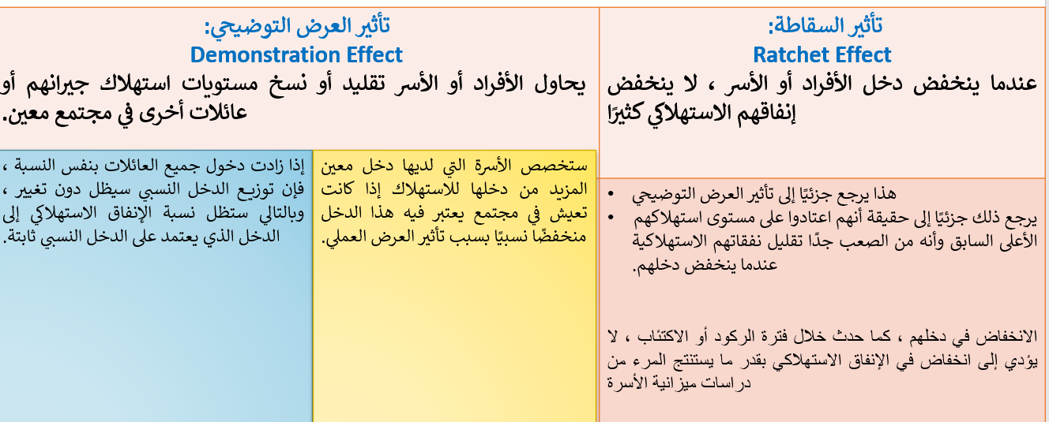

Slide 7
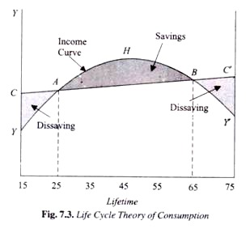
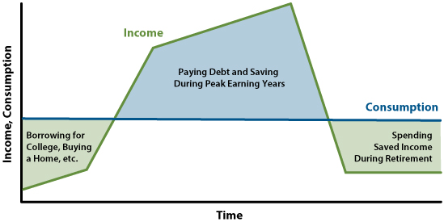
الفكرة:
الاستهلاك في أي فترة ليس دالة للدخل الحالي لتلك الفترة ولكن للدخل المتوقع طوال العمر
الافتراضات:
تخطيط نمط الإنفاق الاستهلاكي بناءً على الدخل المتوقع في حياتهم بأكملها
يحافظ الفرد على مستوى استهلاك ثابت إلى حد ما أو يتزايد قليلاً
يقتصر مستوى استهلاكه على توقعاته للدخل مدى الحياة
I-1-2-Life Cycle Theory of Consumption
( Ando & Modigliani) نظرية دورة الحياة للاستهلاك

Slide 8
الفرد النموذجي في هذه النظرية في سنواته الأولى من حياته يقضي على الاستهلاك إما عن طريق الاقتراض من الآخرين أو إنفاق الأصول الموروثة من والديه
.في سنوات عمله الرئيسية من حياته ، يستهلك الفرد النموذجي أقل من الدخل الذي يكسبه ، وبالتالي يحقق صافي مدخرات إيجابية. يستثمر هذه المدخرات في الأصول ، أي يراكم الثروة التي يستهلكها في السنوات المقبلة.
في حياته بعد التقاعد ، يخالف مرة أخرى ، أي أنه يستهلك أكثر من دخله في هذه السنوات اللاحقة من حياته ولكنه قادر على الحفاظ على استهلاكه أو حتى زيادته قليلاً في حياته بعد التقاعد.

Slide 9
I-1-3- the Consumer Price Index مؤشر أسعار المستهلك (CPI)
The Consumer Price Index (CPI) أي الرقم القياسي لأسعار المستهلك مقياس للتغيرات في متوسط سعر السلع والخدمات التي يشتريها المستهلكون عادة مثل الطعام والملابس والأدوية وغيرها. ...
.
قيمة المال هي القوة الشرائية للمستهلك ، أو القدرة على شراء السلع والخدمات.
( The value of money is the purchasing power of the consumer, or the ability to buy goods and Services)
يعتبر مؤشر أسعار المستهلك(CPI) من أكثر الإحصائيات استخدامًا لتحديد فترات التضخم Inflationأو الانكماش Deflation . يمكن مقارنته بمؤشر أسعار المنتجين Producer Price Index (PPI)والذي ، بدلاً من النظر في الأسعار التي يدفعها المستهلكون ، ينظر إلى ما تدفعه الشركات مقابل المدخلات.

Slide 10
I-1-4- The Producer Price Index (PPI) مؤشر أسعار المنتجين
The Producer Price Index (PPI), published by the Bureau of Labor Statistics (BLS), is a group of indexes that calculates and represents the average movement in selling prices from domestic production over time.
The Producer Price Index (PPI),
مؤشر أسعار المنتجين ، الذي ينشرها مكتب إحصاءات العمل (BLS) Bureau of Labor Statistcsهو مجموعة من المؤشرات التي تحسب وتمثل متوسط الحركة في أسعار البيع من الإنتاج المحلي بمرور الوقت.
هو مقياس للتضخم Inflation يعتمد على تكاليف المدخلات للمنتجين
Notes:
The Bureau of Labor Statistics (BLS) is an American government agency tasked with collecting and disseminating a range of economic and employment data.
The BLS is responsible for two key inflation indicators: the Consumer Price Index (CPI) and Producer Price Index (PPI).

Slide 11
Savings-2 المدخرات
المدخرات ، وفقًا للاقتصاد الكينزي ، تتكون من المبلغ المتبقي عندما يتم خصم تكلفة الإنفاق الاستهلاكي للشخص من مبلغ الدخل المتاح الذي يكسبه في فترة زمنية معينة. بالنسبة لأولئك الذين يتسمون بالحصافة المالية ، يمكن أن يكون مبلغ المال المتبقي بعد استيفاء النفقات الشخصية موجبًا ؛ بالنسبة لأولئك الذين يميلون إلى الاعتماد على الائتمان والقروض لتغطية نفقاتهم ، لم يتبق أموال للادخار.
يتضمن الادخار الدخل الذي لا يستهلك
يمكن تحويل المدخرات إلى زيادة في الدخل من خلال الاستثمار في أدوات استثمارية مختلفة

Slide 12
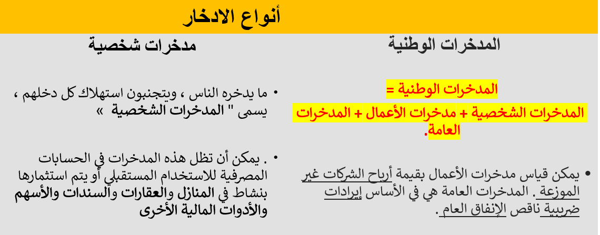
  غالبًا ما يتم الخلط بين الادخار Saving والاستثمارInvestment ، لكنهما ليسا نفس الشيء.
  على الرغم من أن معظم الناس يفكرون في شراء الأسهم والسندات كاستثمارات ، يستخدم الاقتصاديون مصطلح "الاستثمار" ليعني الإضافات إلى المخزون الحقيقي لرأس المال: المصانع ، المصانع ، المعدات ....

Slide 13
I-3- Investments الاستثمار
الاستثمار هو الأموال الملتزم بها أو الممتلكات المكتسبة للدخل المستقبلي.
الاستثمار هو أصل أو عنصر يتم شراؤه على أمل أن يدر دخلاً أو سيرتفع في المستقبل.
.
بالمعنى الاقتصادي ، الاستثمار هو شراء سلع لا تُستهلك اليوم ولكنها تُستخدم في المستقبل لتكوين ثروة.
في التمويل Finance ، الاستثمار هو أصل نقدي يتم شراؤه مع فكرة أن الأصل سيوفر دخلاً في المستقبل أو سيتم بيعه بسعر أعلى لتحقيق ربح.

Slide 14
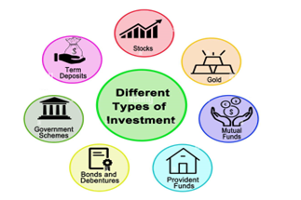
Leverage Firms (Companies) شركات الرافعة المالية هي أفضل مكان للاستثمار ، لأن ربح السهم مرتفع. لذلك ، كلما زاد المبلغ الذي تضعه ، زاد الربح الذي تربحه من حصتك أو مخزونك
    .استثمر دائمًا في تلك الشركة أو الشيء الذي يكون معدل عائده أو ربحيته في المستقبل مرتفعًا
Fixed Investment الاستثمار الثابت - هو الإنفاق على الآلات والمعدات الرأسمالية الجديدة ، والبناء ، والإسكان ، والمركبات ، إلخ.
Working Capital رأس المال العامل - الإنفاق على مخزونات / مخزونات السلع التامة الصنع والمواد الخام. يتم احتساب تراكم الأسهم من قبل الشركات ، سواء كان طوعيًا أو غير طوعي ، كاستثمار

Slide 15
Consumed is what you buy or ability to pay.
المستهلك هو ما تشتريه أو قدرتك على الدفع.
High consumption makes any product to stay long in market.
الاستهلاك العالي يجعل أي منتج يبقى لفترة طويلة في السوق.
If consumption is not high then product will failed.
إذا لم يكن الاستهلاك مرتفعًا ، فسيفشل المنتج.
    Saving is what you have after all your expenses and not what you invest
    الادخار هو ما لديك بعد كل نفقاتك. ليس ما تستثمره.
Investment is for the future profits and it’s made when the earning per share of the company is high.
الاستثمار هو للأرباح المستقبلية ويقع عندما يكون ربحية السهم عالية في الشركة.

Slide 16
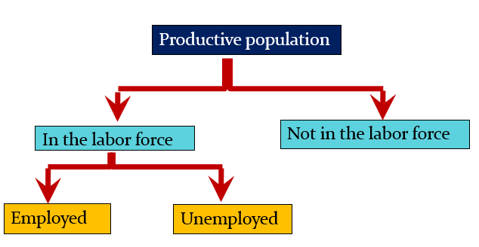
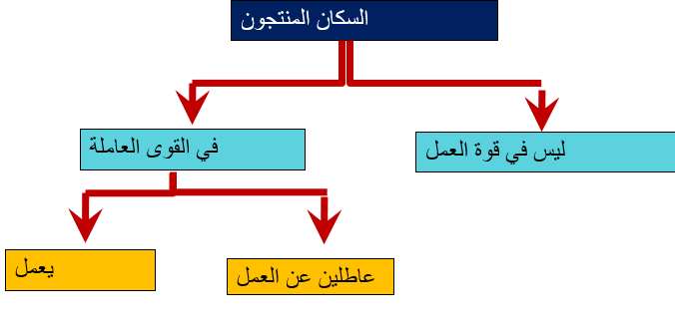
II- The Unemployment
تعرِّف منظمة العمل الدولية the International Labor Organization (ILO) البطالة unempoyment بأنها حالة يكون فيها الناس بلا وظائف وقد بحثوا بنشاط عن وظيفة خلال الأسابيع الأربعة الماضية.
وفقًا لهذا التعريف ، لن يتم اعتبار الأشخاص الذين لا يبحثون عن عمل عاطلين عن العمل.
الأفراد في سن العمل The working-age population يعتمد على السكان في سن العمل يُعرفون بأنهم الذين تتراوح أعمارهم بين 15 و 64 عامًا.
يقيس هذا المؤشر حصة السكان في سن العمل في مجموع السكان
Notes:
The International Labour Organization (ILO) is a United Nations agency whose mandate is to advance social and economic justice through setting international labour standards.^{[1]} Founded in October 1919 under the League of Nations

Slide 17
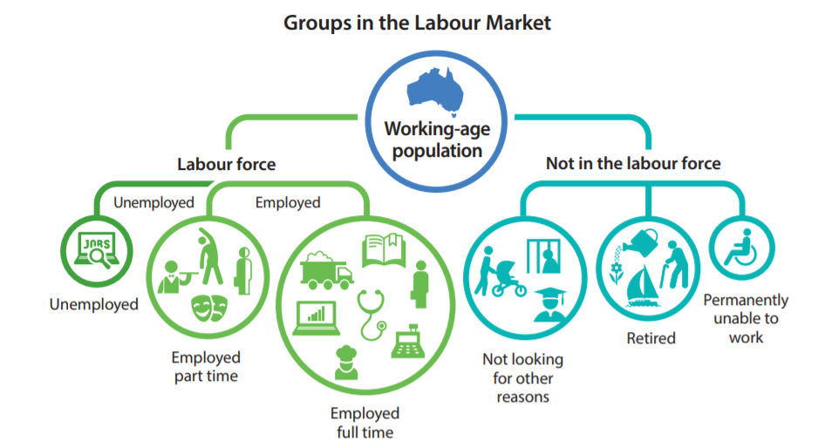
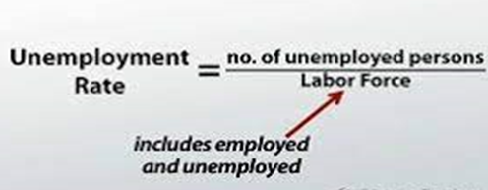
The Unemployment Rate
معدل البطالة

Slide 18
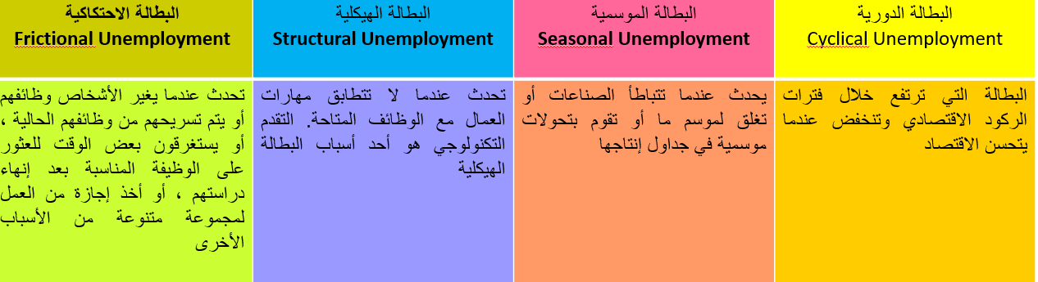
أنواع البطالةهناك العديد من أنواع البطالة نذكر منها أشهر 4 أنواع :

Slide 19
III- The Business Cycle
The Business Cycle دورة الأعمال
The Business cycle is the cycle ups and downs in the economy.
دورة الأعمال هي دورة الصعود والهبوط في الاقتصاد.
The main measure of how an economy is doing is aggregate output
  (the total quantity of goods and services produced in an economy in a given period)
  المقياس الرئيسي لكيفية أداء الاقتصاد هو الناتج الكلي(الكمية الإجمالية للسلع والخدمات المنتجة في اقتصاد ما في فترة معينة)
The Business cycle is the rise and fall of economic activity relative to the long-term growth trend of the economy
دورة الأعمال هي صعود وهبوط النشاط الاقتصادي بالنسبة لاتجاه النمو طويل الأجل للاقتصاد

Slide 20
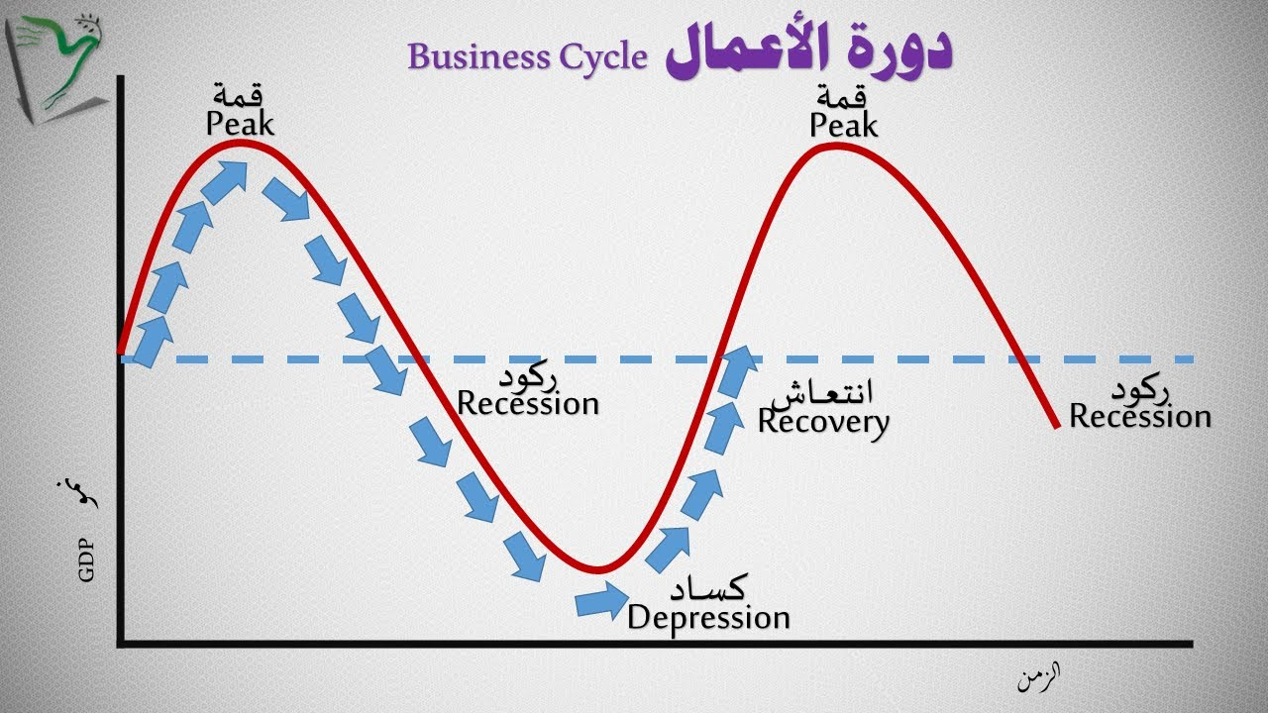
III- The Business Cycle

Slide 21
Ups and downs of the Business Cycle الصعود والهبوط في دورة الأعمال
Peak: at the peak of the business cycle, Real GDP is at a temporary high.
الذروة: في ذروة دورة الأعمال ، يكون الناتج المحلي الإجمالي الحقيقي عند ارتفاع مؤقت.
Contraction: A decline in the real GDP. If it falls for two consecutive quarters, it is said the economy to be in a recession.
الانكماش: انخفاض في الناتج المحلي الإجمالي الحقيقي. إذا سقط لمدة سنتين متتاليتينأرباع ، يقال أن الاقتصاد في حالة ركود.
Trough: The Low Point of the GDP, just before it begins to turn up.
الحضيض: النقطة المنخفضة من الناتج المحلي الإجمالي ، قبل أن يبدأ في الارتفاع.
Recovery: When the GDP is rising from the trough.
الانتعاش: عندما يرتفع الناتج المحلي الإجمالي من القاع.
Expansion: when the real GDP expands beyond the recovery
التوسع: عندما يتوسع الناتج المحلي الإجمالي الحقيقي إلى ما بعد الانتعاش
Recession : two consecutive quarter declines in Real DP
الركود: تراجع ربعان متتاليان في
Real DP

Slide 22
هناك ثلاثة أنواع من السياسات policies التي استخدمتها الحكومة للتأثير على الاقتصاد الكلي:
Fiscal policy :
تشير السياسة المالية إلى السياسات الحكومية المتعلقة بالضرائب taxes و الإنفاق spending .
Monetary policy
تتكون السياسة النقدية من الأدوات التي يستخدمها الاحتياطي الفيدرالي للتحكم في كمية الأموال في الاقتصاد.
Growth policies are government policies that focus on stimulating aggregate supply instead of
سياسات النمو هي سياسات حكومية تركز على تحفيز العرض الكلي stimulating aggregate supply بدلاً من الطلب الكلي aggregate demand

Slide 23
Part II:
Globalisation & Suistainble developpement
العولمة والتنمية المستدامة

Slide 24
I- Globalisation
I- What Is Globalization
Globalization is defined as a process that, based on international strategies, aims to expand business operations on a worldwide level, and was precipitated by the facilitation of global communications due to technological advancements, and socioeconomic, political and environmental developments.
تُعرَّف العولمة بأنها عملية تهدف ، بناءً على الاستراتيجيات الدولية ، إلى توسيع نطاق العمليات التجارية على مستوى عالمي ، وقد تم تسريعها من خلال تسهيل الاتصالات العالمية بسبب التقدم التكنولوجي والتطورات الاجتماعية والاقتصادية والسياسية والبيئية.
  economic globalization العولمة الاقتصادية
  cultural globalization العولمة الثقافية
  political globalization العولمة السياسية
Notes:
The International Monetary Fund (IMF) is an international organization that promotes global economic growth and financial stability, encourages international trade, and reduces poverty. Quotas of member countries are a key determinant of the voting power in IMF decisions

Slide 25
I- Globalisation
In 2000, the International Monetary Fund (IMF) identified four basic aspects of globalization:
هو منظمة دولية تعزز النمو الاقتصادي العالمي والاستقرار المالي ، وتشجع التجارة الدولية ، وتحد من الفقر. تعتبر حصص الدول الأعضاء من المحددات الرئيسية لقوة التصويت في قرارات صندوق النقد الدولي
* trade and transactions,
* Capital and investment movements,
* Migration and movement of people,
* the dissemination of knowledge
Globalizing processes affect and are affected by business and work organization, economics, sociocultural resources, and the natural environment
في عام 2000 ، حدد صندوق النقد الدولي (IMF) أربعة جوانب أساسية للعولمة:* التجارة والمعاملات ،* حركة رأس المال والاستثمار ،* هجرة وحركة الناس ،* نشر المعرفةتؤثر عمليات العولمة على الأعمال التجارية وتنظيم العمل والاقتصاد والموارد الاجتماعية والثقافية والبيئة الطبيعية وتتأثر بها

Slide 26
I- Globalisation
  In 2000, the International Monetary Fund (IMF) identified four basic aspects of globalization:
  في عام 2000 ، حدد صندوق النقد الدولي (IMF) أربعة جوانب أساسية للعولمة:
  صندوق النقد الدولي (IMF) هو منظمة دولية تعزز النمو الاقتصادي العالمي والاستقرار المالي ، وتشجع التجارة الدولية ، وتحد من الفقر. تعتبر حصص الدول الأعضاء من المحددات الرئيسية لقوة التصويت في قرارات صندوق النقد الدولي
  Environmental challenges (global warming, cross-boundary water and air pollution, and overfishing of the ocean)
  التحديات البيئية (الاحتباس الحراري ، وتلوث المياه والهواء عبر الحدود ، والصيد الجائر في المحيط)
Internationalization (trade & investment)
التدويل (التجارة والاستثمار)
Liberalization (freeing markets)
التحرير (الأسواق الحرة)
Universalization (cultural interchange)…or…
التعميم (التبادل الثقافي) ... أو ...
Westernization (Western cultural dominance)
التغريب (هيمنة الثقافة الغربية)
“Deterritorialization” (the severance of social, political, or cultural practices from their native places and populations)
"إضفاء الطابع الإقليمي" (فصل الممارسات الاجتماعية أو السياسية أو الثقافية عن أماكنها الأصلية وسكانها)

Slide 27
Impact تأثير
Economic impact Improvement in standard of living Increased competition among nations Widening income gap between the rich and poor | لأثر الاقتصاديتحسين مستوى المعيشةزيادة المنافسة بين الدولاتساع فجوة الدخل بين الأغنياء والفقراء
Social impact Increased awareness of foreign cultures Loss of local culture | تأثير اجتماعيزيادة الوعي بالثقافات الأجنبيةفقدان الثقافة المحلية
Environmental impact Environmental degradation Environmental management | تأثير بيئي التدهور البيئي الإدارة البيئية

Slide 28
Economic dimension البعد الاقتصادي
Growing economic interdependence of countries worldwide through increasing volume and variety of cross-border transactions in goods and services, free international capital flows, and more rapid and widespread diffusion of technology
تزايد الترابط الاقتصادي بين البلدان في جميع أنحاء العالم من خلال زيادة حجم وتنوع المعاملات عبر الحدود في السلع والخدمات ، وتدفقات رأس المال الدولية الحرة ، ونشر التكنولوجيا على نطاق واسع وسريع

Slide 29
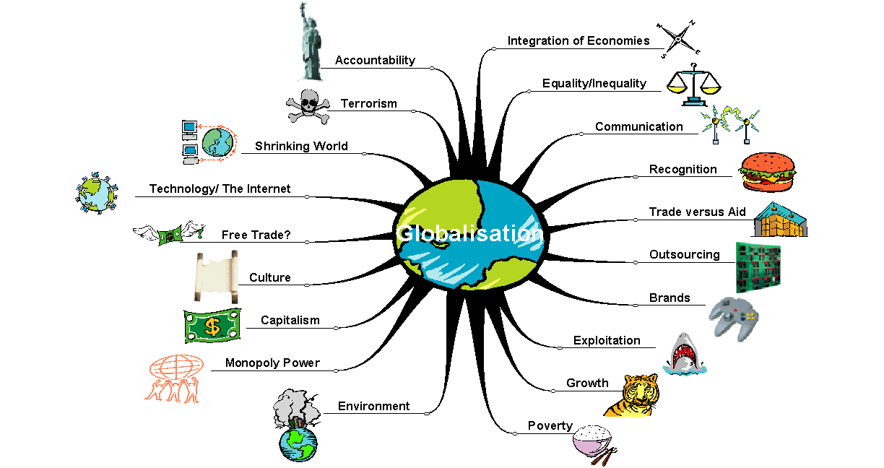
Globalisation

Slide 30
Tow types globalization
Consumption | Production
The nation in which a product was made becomes independent of the nationality of the consumer الأمة التي يُصنع فيها المنتج تصبح مستقلة عن جنسية المستهلك | The nationality of the owner and controller of productive assets is independent of the nation housing them جنسية المالك والمراقب المالي للأصول الإنتاجية مستقلة عن الأمة التي تسكنها

Slide 31
Measuring globalization (economic aspects) قياس العولمة (الجوانب الاقتصادية)
Statistics related to trade. احصاءات متعلقة بالتجارة
Total exports, total trade (imports + exports), Trade as a % of GDP
.إجمالي الصادرات ، إجمالي التجارة (الواردات + الصادرات) ، التجارة كنسبة مئوية من الناتج المحلي الإجمالي
Statistics related to FDI.
Foreign Direct Investment. Money invested in a country by a foreign company. FDI inflows and outlflows.
الإحصاءات المتعلقة بالاستثمار الأجنبي المباشر.
الاستثمار الأجنبي المباشر. الأموال المستثمرة في بلد من قبل شركة أجنبية. تدفقات الاستثمار الأجنبي المباشر الداخلة والخارجة.

Slide 32
Factors which help the spread of globalization
العوامل التي تساعد على انتشار العولمة
Low transport costs, containerization
انخفاض تكاليف النقل والنقل بالحاويات
Telecommunications
الإتصالات
Internet
Low trade barriers
حواجز تجارية منخفضة
Political stability
إستقرار سياسي
Increasing role of TNCs
زيادة دور الشركات عبر الوطنية

Slide 33
The Sustainable Development Indicators
مؤشرات التنمية المستدامة

Slide 34
I-The Human Development
تعرّف التنمية البشرية بأنها عملية توسيع الحريات والفرص للناس وتحسين رفاهيتهم. ... محور نهج التنمية البشرية هو مفهوم القدرات. القدرات - ما يمكن أن يفعله الناس وما يمكن أن يصبحوا - هي المعدات التي يجب على المرء أن يتابع حياة ذات قيمة.
II- Sustainable development
التنمية المستدامة هي مبدأ تنظيمي لتحقيق أهداف التنمية البشرية مع الحفاظ في نفس الوقت على قدرة النظم الطبيعية على توفير الموارد الطبيعية وخدمات النظام البيئي التي يعتمد عليها الاقتصاد والمجتمع.

Slide 35
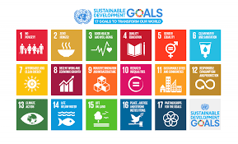
The Sustainable Development Goals (SDGs)
توفر أهداف التنمية المستدامة الـ17
SDGs
والغايات الـ 169 المرتبطة بها ، والتي تقع في صميم خطة التنمية المستدامة للأمم المتحدة لعام 2030 ، إطارًا جديدًا للسياسة في جميع أنحاء العالم من أجل إنهاء جميع أشكال الفقر ، ومكافحة عدم المساواة ومعالجة تغير المناخ ، مع ضمان أن لا أحد يتخلف عن الركب.

Slide 36
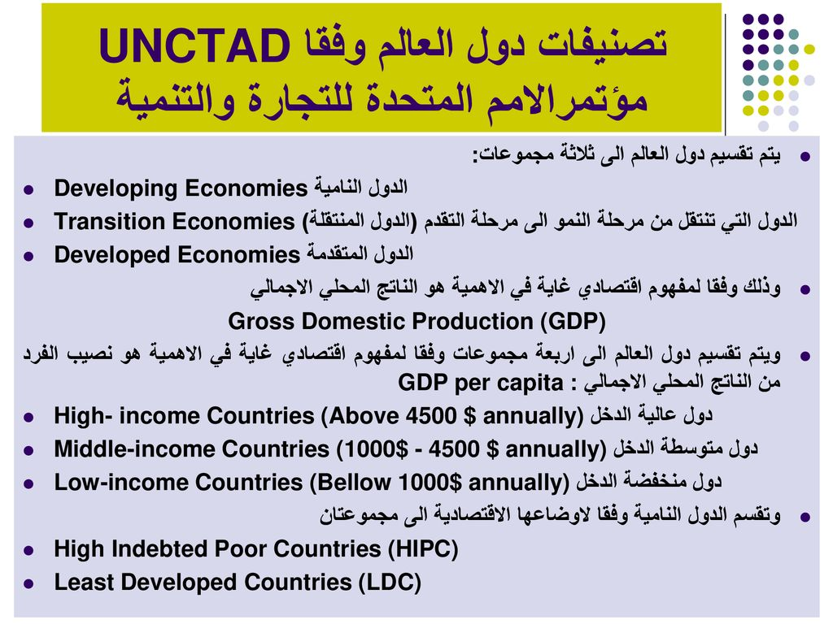

Slide 37
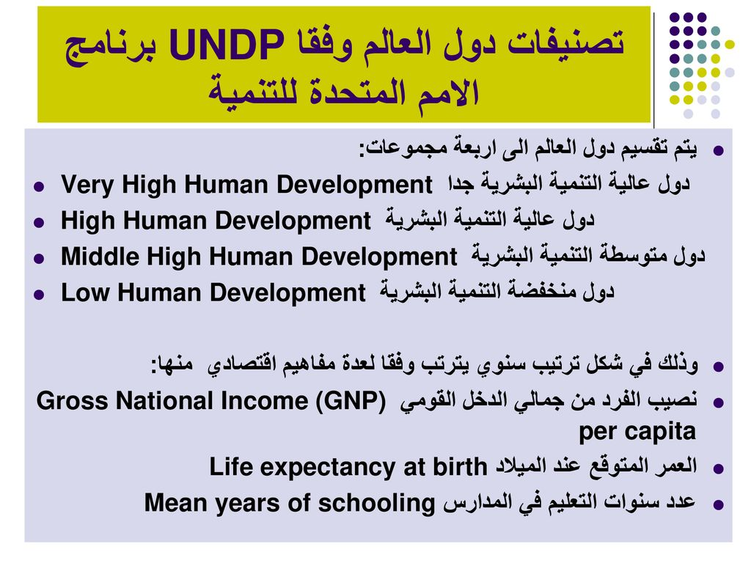

Slide 38
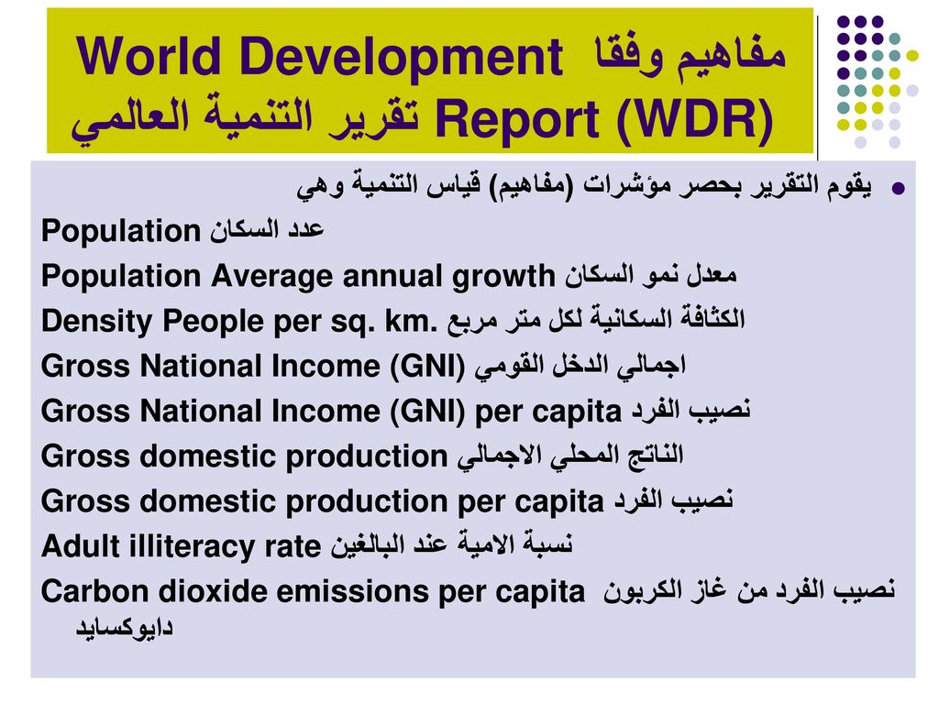

Slide 39


Slide 40


